Slide 1
ALJABAR BOOLEAN
DOSEN: SRI SUPATMI,S.KOM

Slide 2
DEFINISI ALJABAR BOOLEN
Aljabar boolean merupakan aljabar yang terdiri atas suatu himpunan dengan dua operator biner yang didefinisikan pada himpunan tersebut.
Untuk mempunyai sebuah aljabar Boolean, harus diperlihatkan:
Elemen-elemen himpunan B (Boolean,B={0,1} atau B={T,F}),
Kaidah operasi untuk operator biner (+ dan .) dan operator uner (‘),
Memenuhi postulat Huntington.

Slide 3
Aksioma (POSTULAT HUNTINGTON) aljabar boolean
Hukum Identitas x+0=x x.1=x | Hukum idempoten x+x=x x.x=x | Hukum Komutatif x+y=y+x x.y=y.x
Hukum komplemen x+x’=1 x.x’=0 | Hukum dominasi x.0=0 x+1=1 | Hukum Distributif x+(y.z)=(x+y).(x+z) x.(y+z)= (x.y)+(x.z)
Hukum Involusi (x’) ’=x | Hukum penyerapan x+(x.y)=x x.(x+y)=x | Hukum 0/1 0’=1 1’=0
Hukum asosiatif x+(x+y)=(x+x)+y x.(x.y)=(x.x).y | Hukum De Morgan (x+y)’=x’.y’ (xy)’=x’+y’

Slide 4
Aljabar Boolean Dua-Nilai
Aljabar Boolean dua-nilai:
B = {0, 1}
operator biner, + dan ⋅
operator uner, ’
Kaidah untuk operator biner dan operator uner:
a | b | a ⋅ b |  | a | b | a + b |  | a | a’
0 | 0 | 0 |  | 0 | 0 | 0 |  | 0 | 1
0 | 1 | 0 |  | 0 | 1 | 1 |  | 1 | 0
1 | 0 | 0 |  | 1 | 0 | 1
1 | 1 | 1 |  | 1 | 1 | 1

Slide 5
Aljabar Boolean tiga-Nilai
a | b | c | b + c | a ⋅ (b + c) | a ⋅ b | a ⋅ c | (a ⋅ b) + (a ⋅ c)
0 | 0 | 0 | 0 | 0 | 0 | 0 | 0
0 | 0 | 1 | 1 | 0 | 0 | 0 | 0
0 | 1 | 0 | 1 | 0 | 0 | 0 | 0
0 | 1 | 1 | 1 | 0 | 0 | 0 | 0
1 | 0 | 0 | 0 | 0 | 0 | 0 | 0
1 | 0 | 1 | 1 | 1 | 0 | 1 | 1
1 | 1 | 0 | 1 | 1 | 1 | 0 | 1
1 | 1 | 1 | 1 | 1 | 1 | 1 | 1

Slide 6
Prinsip Dualitas (1)
Misalkan S adalah kesamaan (identity) di dalam aljabar Boolean yang melibatkan operator +, ⋅, dan komplemen, maka jika pernyataan S* diperoleh dengan cara mengganti
⋅ dengan +
+ dengan ⋅
0 dengan 1
1 dengan 0
dan membiarkan operator komplemen tetap apa adanya, maka kesamaan S* juga benar. S* disebut sebagai dual dari S.
Contoh.
(i) (x+0)= x dualnya (x.1) = x
(ii) a(a‘ + b) = ab dualnya a + a‘b = a + b

Slide 7
Prinsip Dualitas (2)
Hukum Identitas x+0=x dualnya : x.1=x | Hukum idempoten x+x=x dualnya : x.x=x | Hukum Komutatif x+y=y+x dualnya : x.y=y.x
Hukum komplemen x+x’=1 dualnya : x.x’=0 | Hukum dominasi x.0=0 dualnya : x+1=1 | Hukum Distributif x+(y.z)=(x+y).(x+z) dualnya : x.(y+z)= (x.y)+(x.z)
Hukum Involusi (x’) ’=x | Hukum penyerapan x+(x.y)=x dualnya : x.(x+y)=x | Hukum 0/1 0’=1 dualnya : 1’=0
Hukum asosiatif x+(x+y)=(x+x)+y dualnya : x.(x.y)=(x.x).y | Hukum De Morgan (x+y)’=x’.y’ dualnya : (xy)’=x’+y’

Slide 8
Fungsi Boolean (1)
Fungsi Boolean (disebut juga fungsi biner) adalah pemetaan dari B^{n} ke B melalui ekspresi Boolean, kita menuliskannya sebagai
f : B^{n} → B
Misalkan sebuah fungsi Boolean adalah
f(x, y, z) = xyz + x’y + y’z
Fungsi f memetakan nilai-nilai pasangan terurut ganda-3
(x, y, z) ke himpunan {0, 1}.
Contohnya, (1, 0, 1) yang berarti x = 1, y = 0, dan z = 1
sehingga f(1, 0, 1) = 1 ⋅ 0 ⋅ 1 + 1’ ⋅ 0 + 0’⋅ 1 = 0 + 0 + 1 = 1 .

Slide 9
Fungsi Boolean(2)
Contoh-contoh fungsi Boolean yang lain:
f(x) = x
f(x, y) = x’y + xy’+ y’
f(x, y) = x’ y’
f(x, y) = (x + y)’
f(x, y, z) = xyz’
Setiap peubah di dalam fungsi Boolean, termasuk dalam bentuk komplemennya, disebut literal.
Contoh: Fungsi h(x, y, z) = xyz’
pada contoh di atas terdiri dari 3 buah literal, yaitu x, y, dan z’.

Slide 10
Fungsi Boolean(3)
Contoh. Diketahui fungsi Booelan h=f(x, y, z) = xy z’, nyatakan h dalam tabel kebenaran.
Penyelesaian:
x | y | z | f(x, y, z) = xy z’
0 0 0 0 1 1 1 1 | 0 0 1 1 0 0 1 1 | 0 1 0 1 0 1 0 1 | 0 0 0 0 0 0 1 0

Slide 11
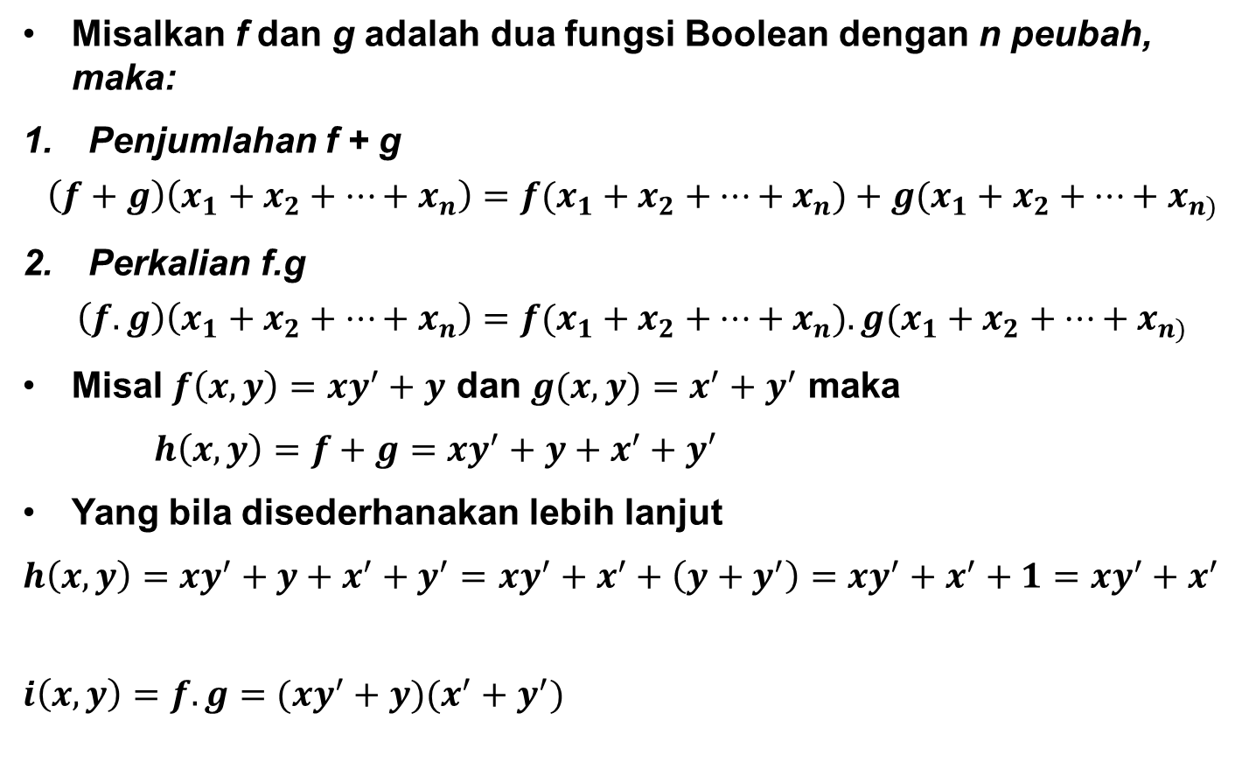
Penjumlahan dan perkalian dua fungsi

Slide 12
Komplemen fungsi (1)
Untuk mencari elemen fungsi, dapat digunakan 2 cara yaitu :
Cara pertama: menggunakan Hukum De Morgan
Hukum De Morgan untuk dua buah peubah, x₁ dan x₂, adalah:
Contoh:
misal, f(x,y)=xy’+xy, maka:
f’(x,y)=(xy’+xy)’
= (xy’)’(xy)’
= (x’+y)(x’+y’)
Misalkan f(x, y, z) = x(y’z’ + yz), maka
f ’(x, y, z) = (x(y’z’ + yz))’
= x’ + (y’z’ + yz)’
= x’ + (y’z’)’ (yz)’
= x’ + (y + z) (y’ + z’)

Slide 13
Komplemen fungsi (2)
Cara kedua : menggunakan prinsip dualitas
Tentukan dual dari ekspresi Boolean yang merepresentasikan f, lalu komplemenkan setiap literal di dalam dual tersebut.
misal, f(x,y)=xy’+xy, maka:
dual dari ekspresi boolean diatas adalah f(x,y)=(x+y’)(x+y)
Komplemenkan setiap literal dari dual diatas menjadi :
f’(x,y)=(x’+y)(x’+y’)
Misalkan f(x, y, z) = x(y’z’ + yz), maka
Dualnya adalah f(x,y,z) = x +(y’+z’)(y+z)
Komplemen dari dual :
f ’(x, y, z) = x’+(y+z)(y’+z’)

Slide 14
Bentuk Kanonik (1)
Ada dua macam bentuk kanonik:
Penjumlahan dari hasil kali (sum-of-product atau SOP)
Contoh : f(x,y) = xy + xy’ + x’y
Setiap suku (term) disebut minterm
x = 1 dan x’=0
Simbol Term m
Perkalian dari hasil jumlah (product-of-sum atau POS)
Contoh :g(x,y) = (x+y)(x+y’)(x’+y)
Setiap suku (term) disebut maxterm
x = 0 dan x’=1
Simbol term M
NOTE: Setiap minterm/maxterm mengandung literal lengkap

Slide 15
Bentuk Kanonik (2)
 |  |  | Minterm |  | Maxterm
x | y |  | Suku | Lambang | Suku | Lambang
0 0 1 1 |  | 0 1 0 1 | x’y’ x’y xy’ x y | m₀ m₁ m₂ m₃ | x + y x + y’ x’ + y x’ + y’ | M₀ M₁ M₂ M₃
 |  |  | Minterm |  | Maxterm
x | y | z | Suku | Lambang | Suku | Lambang
0 0 0 0 1 1 1 1 | 0 0 1 1 0 0 1 1 | 0 1 0 1 0 1 0 1 | x’y’z’ x’y’z x‘y z’ x’y z x y’z’ x y’z x y z’ x y z | m₀ m₁ m₂ m₃ m₄ m₅ m₆ m₇ | x + y + z x + y + z’ x + y’+z x + y’+z’ x’+ y + z x’+ y + z’ x’+ y’+ z x’+ y’+ z’ | M₀ M₁ M₂ M₃ M₄ M₅ M₆ M₇

Slide 16
Bentuk kanonik(3)
Contoh. Nyatakan tabel kebenaran di bawah ini dalam bentuk kanonik SOP dan POS.
x | y | z | f(x, y, z)
0 0 0 0 1 1 1 1 | 0 0 1 1 0 0 1 1 | 0 1 0 1 0 1 0 1 | 0 1 0 0 1 0 0 1
Penyelesaian:
a) SOP
Kombinasi nilai-nilai peubah yang menghasilkan nilai fungsi sama dengan 1 adalah 001, 100, dan 111, maka fungsi Booleannya dalam bentuk kanonik SOP adalah
f(x, y, z) = x’y’z + xy’z’ + xyz
atau (dengan menggunakan lambang minterm),
f(x, y, z) = m₁ + m₄ + m₇ = ∑ (1, 4, 7)
(b) POS
Kombinasi nilai-nilai peubah yang menghasilkan nilai fungsi sama dengan 0 adalah 000, 010, 011, 101, dan 110, maka fungsi Booleannya dalam bentuk kanonik POS adalah
f(x, y, z) = (x + y + z)(x + y’+ z)(x + y’+ z’)(x’+ y + z’)(x’+ y’+ z)
atau dalam bentuk lain,
f(x, y, z) = M₀ M₂ M₃ M₅ M₆ = ∏(0, 2, 3, 5, 6)

Slide 17
Contoh Nyatakan fungsi Boolean f(x, y, z) = x + y’z dalam bentuk kanonik SOP dan POS.
Penyelesaian: cara mencari bentuk SOP dan POS dengan melengkapi semua literal pada masing-masing fungsinya.
(a) SOP
x = x(y + y’)
= xy + xy’
= xy (z + z’) + xy’(z + z’)
= xyz + xyz’ + xy’z + xy’z’
y’z = y’z (x + x’)
= xy’z + x’y’z
Jadi f(x, y, z) = x + y’z
= xyz + xyz’ + xy’z + xy’z’ + xy’z + x’y’z
= x’y’z + xy’z’ + xy’z + xyz’ + xyz
atau f(x, y, z) = m₁ + m₄ + m₅ + m₆ + m₇ = Σ (1,4,5,6,7)

Slide 18
Contoh. Nyatakan fungsi Boolean f(x, y, z) = x + y’z dalam bentuk kanonik SOP dan POS.
(b) POS
f(x, y, z) = x + y’z
= (x + y’)(x + z)
x + y’ = x + y’ + zz’
= (x + y’ + z)(x + y’ + z’)
x + z = x + z + yy’
= (x + y + z)(x + y’ + z)
Jadi, f(x, y, z) = (x + y’ + z)(x + y’ + z’)(x + y + z)(x + y’ + z)
= (x + y + z)(x + y’ + z)(x + y’ + z’)
atau f(x, y, z) = M₀M₂M₃ = ∏(0, 2, 3)

Slide 19
Konversi Antar Bentuk Kanonik
Misalkan:
f(x, y, z) = Σ (1, 4, 5, 6, 7) dan f ’adalah fungsi komplemen dari f, dan f ’(x, y, z) = Σ (0, 2, 3) = m₀+ m₂ + m₃
Dengan menggunakan hukum De Morgan, kita dapat memperoleh fungsi f dalam bentuk POS:
f ’(x, y, z) = (f ’(x, y, z))’ = (m₀ + m₂ + m₃)’
= m₀’ . m₂’ . m₃’
= (x’y’z’)’ (x’y z’)’ (x’y z)’
= (x + y + z) (x + y’ + z) (x + y’ + z’)
= M₀ M₂ M₃
= ∏ (0,2,3)
Jadi, f(x, y, z) = Σ (1, 4, 5, 6, 7) = ∏ (0,2,3).
Kesimpulan: m_{j}’ = M_{j}

Slide 20
Konversi Antar Bentuk Kanonik
Contoh. Nyatakan f(x, y, z)= ∏ (0, 2, 4, 5) dan g(w, x, y, z) = Σ(1, 2, 5, 6, 10, 15) dalam bentuk SOP dan POS.
Penyelesaian:
f(x, y, z) = Σ (1, 3, 6, 7)
g(w, x, y, z) = ∏ (0, 3, 4, 7, 8, 9, 11, 12, 13, 14)
Contoh. Carilah bentuk kanonik SOP dan POS dari f(x, y, z) = y’ + xy + x’yz’
Penyelesaian:
(a) SOP
f(x, y, z) = y’ + xy + x’yz’
= y’ (x + x’) (z + z’) + xy (z + z’) + x’yz’
= (xy’ + x’y’) (z + z’) + xyz + xyz’ + x’yz’
= xy’z + xy’z’ + x’y’z + x’y’z’ + xyz + xyz’ + x’yz’
atau f(x, y, z) = m₀+ m₁ + m₂+ m₄+ m₅+ m₆+ m₇
(b) POS
f(x, y, z) = M₃ = x + y’ + z’

Slide 21

Aplikasi aljabar boolean(1)
1. Jaringan Pensaklaran (Switching Network)
Saklar adalah objek yang mempunyai dua buah keadaan: buka dan tutup.
Tiga bentuk gerbang paling sederhana:
1.
  Output b hanya ada jika dan hanya jika x ditutp ⇒ x
2.
  Output b hanya ada jika dan hanya jika x dan y ditutup ⇒ xy
3.
  Output c hanya ada jika dan hanya jika x atau y ditutup ⇒ x + y

Slide 22
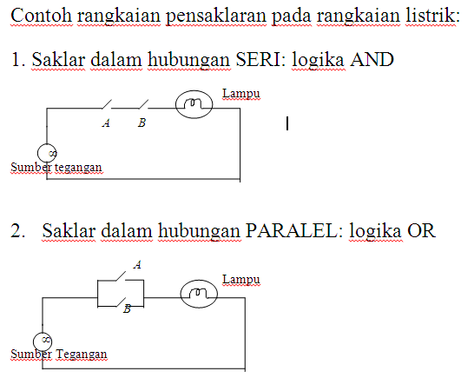
Aplikasi aljabar boolean(2)

Slide 23
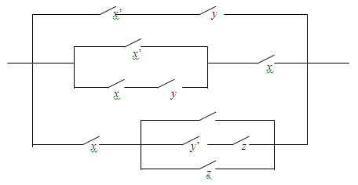
Aplikasi aljabar boolean(3)
Contoh. Nyatakan rangkaian pensaklaran pada gambar di bawah ini dalam ekspresi Boolean.
Jawab: x’y + (x’ + xy)z + x(y + y’z + z)

Slide 24
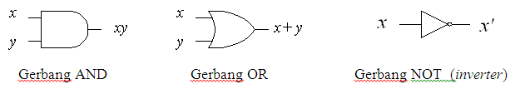
Aplikasi aljabar boolean(3)
2. Rangkaian Digital Elektronik

Slide 25
Penyederhanaan fungsi
Suatu cara yang digunakan untuk meminimalkan literal dalam suatu fungsi Boolean.
Contoh:
f(x, y) = x’y + x’y’ + y’ disederhanakan menjadi f(x, y) = x’ + y’
Penyederhanaan fungsi Boolean dapat dilakukan dengan 2 cara:
Secara aljabar
Menggunakan Peta Karnaugh

Slide 26
1. Penyederhanaan fungsi secara aljabar
Metode yang digunakan adalah prosedur cut-and-try yang memanfaat postulat (Aksioma), hukum-hukum dasar.
Contoh:
1. f(x, y) = x + x’y
= (x + x’)(x + y)
= 1 ⋅ (x + y )
= x + y
2. f(x, y, z) = x’y’z + x’yz + xy’
= x’z(y’ + y) + xy’
= x’z + xz’
3. f(x, y, z) = xy + x’z + yz = xy + x’z + yz(x + x’)
= xy + x’z + xyz + x’yz
= xy(1 + z) + x’z(1 + y) = xy + x’z

Slide 27

2. PETA KARNAUGH(1)
Peta Karnauhg adalah sebuah diagram/peta yang terbentuk dari kotak-kotak (berbentuk bujursangkar) yang bersisian.
Tiap kotak merepresentasikan sebuah minterm
Rumus untuk menentukan banyaknya kotak pada K-map adalah :
A = 2^{n}
n = jumlah variabel masukan
A = banyaknya kotak
1. K-map dengan 1 variabel input
Maka untuk membuat K-mapnya :A = 2¹ = 2

Slide 28
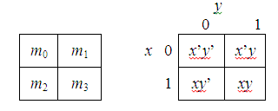
2. PETA KARNAUGH(2)
2. Peta Karnaugh dengan dua peubah
Maka untuk membuat K-mapnya : A = 2² = 4

Slide 29
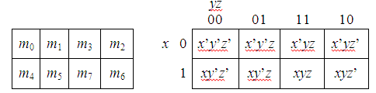
2. PETA KARNAUGH(3)
3. Peta Karnaugh dengan tiga peubah
Maka untuk membuat K-mapnya : A = 2³ = 8

Slide 30
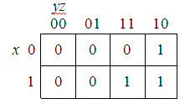
2. PETA KARNAUGH(4)
Contoh: Diberikan tabel kebenaran, gambarkan Peta Karnaugh.
Gambar peta karnaugh
x | y | z | f(x, y, z)
0 | 0 | 0 | 0
0 | 0 | 1 | 0
0 | 1 | 0 | 1
0 | 1 | 1 | 0
1 | 0 | 0 | 0
1 | 0 | 1 | 0
1 | 1 | 0 | 1
1 | 1 | 1 | 1

Slide 31
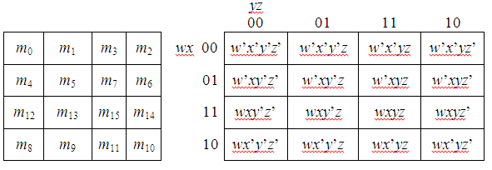
2. PETA KARNAUGH(5)
4. Peta Karnaugh dengan empat peubah

Slide 32
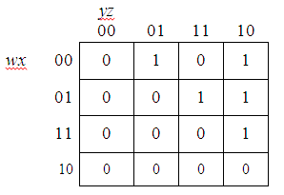
2. PETA KARNAUGH(6)
contoh. Diberikan tabel kebenaran, gambarkan Peta Karnaugh
w | x | y | z | f(w, x, y, z)
0 | 0 | 0 | 0 | 0
0 | 0 | 0 | 1 | 1
0 | 0 | 1 | 0 | 0
0 | 0 | 1 | 1 | 0
0 | 1 | 0 | 0 | 0
0 | 1 | 0 | 1 | 0
0 | 1 | 1 | 0 | 1
0 | 1 | 1 | 1 | 1
1 | 0 | 0 | 0 | 0
1 | 0 | 0 | 1 | 0
1 | 0 | 1 | 0 | 0
1 | 0 | 1 | 1 | 0
1 | 1 | 0 | 0 | 0
1 | 1 | 0 | 1 | 0
1 | 1 | 1 | 0 | 1
1 | 1 | 1 | 1 | 0
Gambar peta Karnaugh

Slide 33
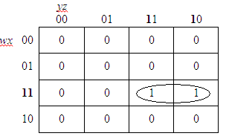
Teknik Minimisasi Fungsi Boolean dengan Peta Karnaugh(1)
Pasangan: dua buah 1 yang bertetangga
Sebelum disederhanakan:
f(w, x, y, z) = wxyz + wxyz’
Hasil Penyederhanaan:
f(w, x, y, z) = wxy
Bukti secara aljabar:
f(w, x, y, z) = wxyz + wxyz’
= wxy(z + z’)
= wxy(1)
= wxy

Slide 34
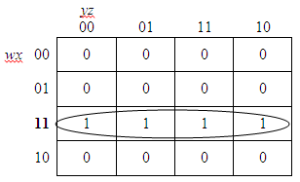
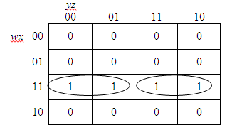
Teknik Minimisasi Fungsi Boolean dengan Peta Karnaugh (2)
2. Kuad: empat buah 1 yang bertetangga
Sebelum disederhanakan:
f(w, x, y, z) = wxy’z’ + wxy’z + wxyz + wxyz’
Hasil penyederhanaan:
f(w, x, y, z) = wx
Bukti secara aljabar:
f(w, x, y, z) = wxy’ + wxy
= wx(y’ + y)
= wx(1)
= wx

Slide 35
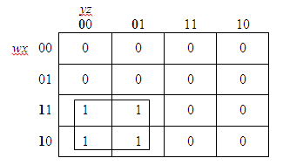
Teknik Minimisasi Fungsi Boolean dengan Peta Karnaugh (3)
2. Kuad: empat buah 1 yang bertetangga
Contoh lain:
Sebelum disederhanakan:
f(w, x, y, z) = wxy’z’ + wxy’z + wx’y’z’ + wx’y’z
Hasil penyederhanaan:
f(w, x, y, z) = wy’

Slide 36
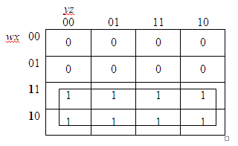
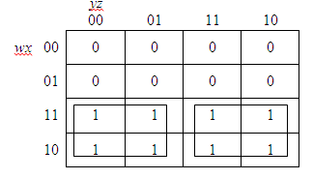
Teknik Minimisasi Fungsi Boolean dengan Peta Karnaugh (4)
3. Oktet: delapan buah 1 yang bertetangga
Sebelum disederhanakan:
f(a, b, c, d) = wxy’z’ + wxy’z + wxyz + wxyz’ + wx’y’z’ + wx’y’z + wx’yz + wx’yz’
Hasil penyederhanaan:
f(w, x, y, z) = w
Bukti secara aljabar:
f(w, x, y, z) = wy’ + wy
= w(y’ + y)
= w

Slide 37
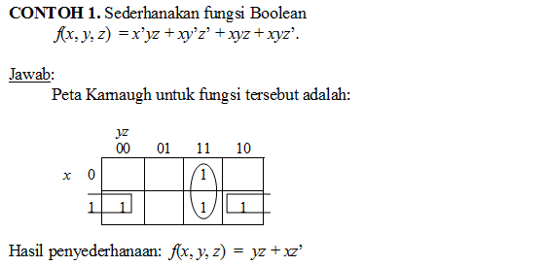

Slide 38
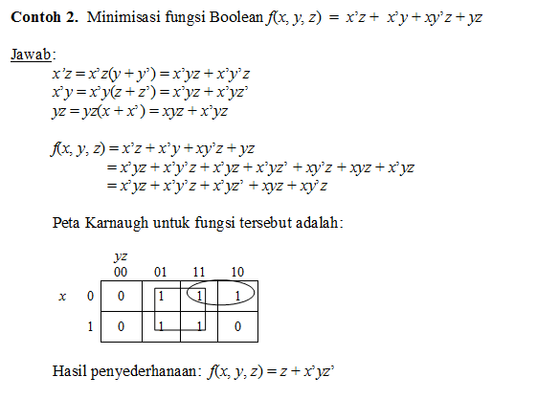

Slide 39
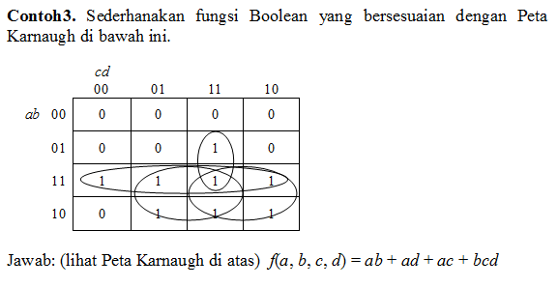

Slide 40
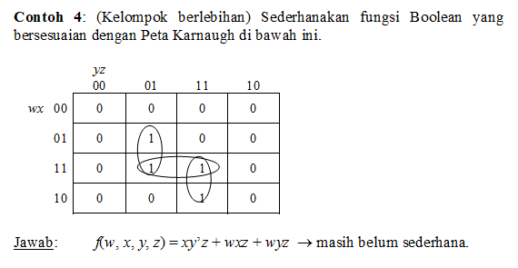

Slide 41
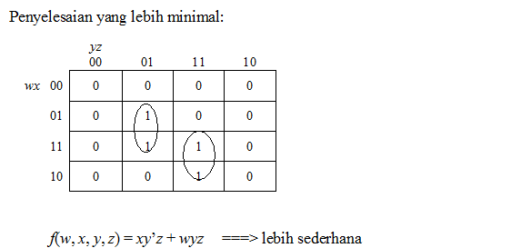

Slide 42
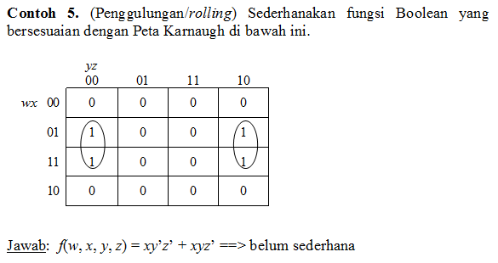

Slide 43
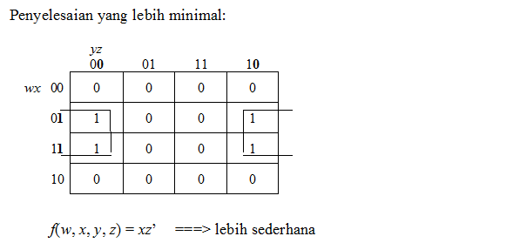

Slide 44
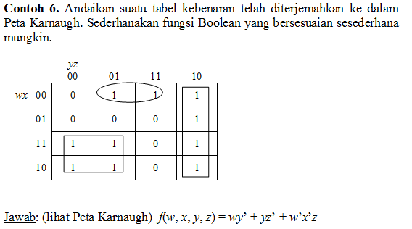

Slide 45
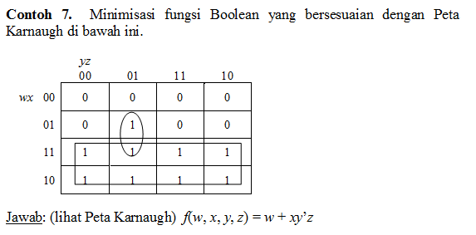

Slide 46
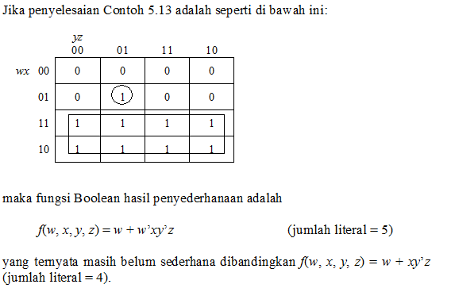

Slide 47
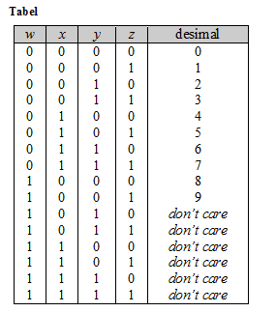
KONDISI DON’T’CARE

Slide 48
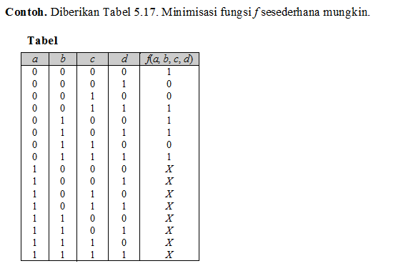

Slide 49
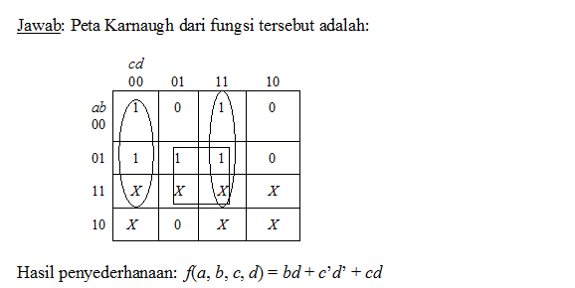

Slide 50
TO BE CONTINUED…
SEE YOU NEXT WEEK
KEEP SPIRIT

